Slide 1
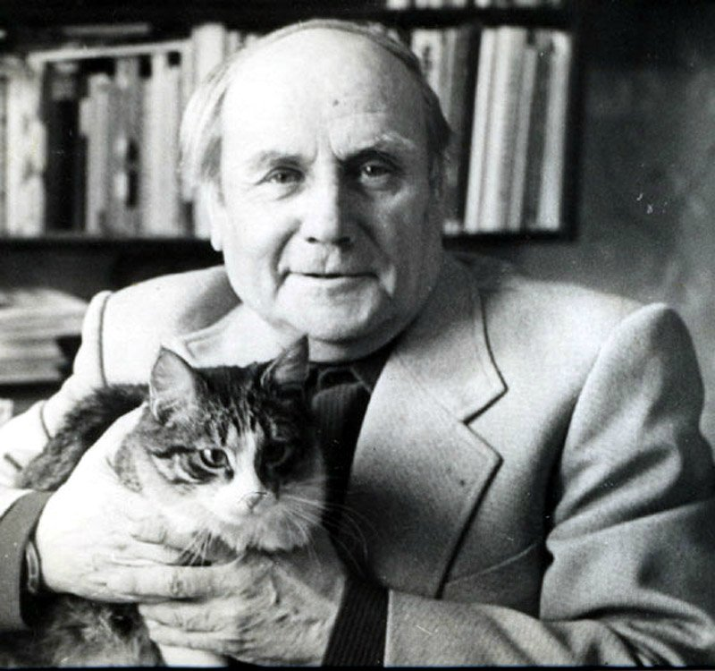
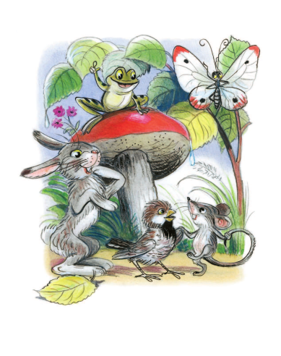
Путешествие в страну сказок Владимира Григорьевича Сутеева.
Подготовила:
воспитатель
Хисматуллина Е.С.

Slide 2
Цель: : вызвать интерес детей к творчеству советского художника, писателя, кинорежиссера и сценариста В.Г. Сутеева.
Задачи:
Формировать основы читательской самостоятельности(умение называть произведение, узнавать и называть героев сказки).
Воспитывать дружеские взаимоотношения и творческие способности.
Развивать у детей умения взаимодействовать в коллективе, договариваться и уступать друг другу.
Развивать речевую активность. Уметь отвечать на заданные вопросы полным ответом.

Slide 3
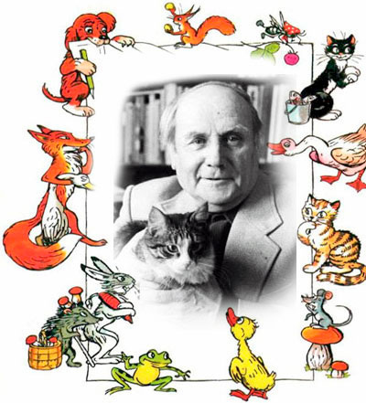
СУТЕЕВ ВЛАДИМИР ГРИГОРЬЕВИЧ (1903-1993) Детский писатель, сценарист, мультипликатор, художник-иллюстратор
Детский писатель, художник, родился он в Москве, в семье врача 5 июля 1903 года. Отец Владимира Григорьевича был одарённым человеком, его увлечение искусством передалось и сыну.

Slide 4
Сутеев В.Г. – потрясающий детский иллюстратор! Каждая сказка в книгах автора сопровождается красочными иллюстрациями. Они не только помогают окунуться в мир фантазии, но и делают процесс чтения еще более увлекательным. Автор создавал рисунки для своих книг с особой любовью.

Slide 5
Сказки Владимира Сутеева всегда весёлые, радостные, а главное добрые.

Slide 6
ИНТЕРЕСНЫЕ ФАКТЫ ИЗ ЖИЗНИ В.Г. СУТЕЕВА
Сутеева можно назвать первооткрывателем в мультипликации. В 1931 году именно он поставил первый звуковой мультфильм "Улица поперёк".
Иллюстрации Сутеева можно увидеть в произведениях других авторов: Чуковского, Маршака, Михалкова.
Он впервые проиллюстрировал книги на русском языке некоторых зарубежных писателей, а именно: Д. Родари "Приключения Чиполлино", А. Прейсена "Веселый Новый год", Агнеш Балинт "Гном Гномыч и Изюмка", Л. Муур "Крошка Енот и тот, кто сидит в пруду".
Очень интересно то, что Сутеев был амбидекстером, то есть он одинаково владел и правой и левой рукой. Более того он одновременно мог писать книжку одной рукой, а другой - рисовать к ней иллюстрации.

Slide 7
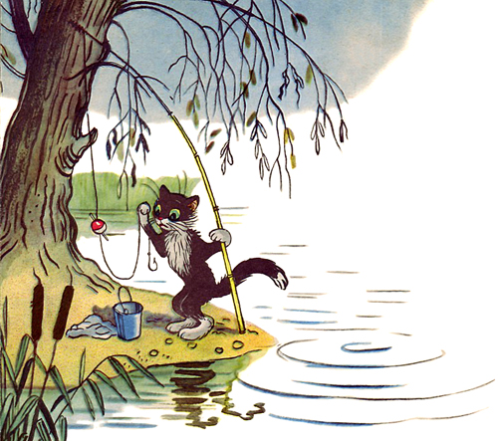
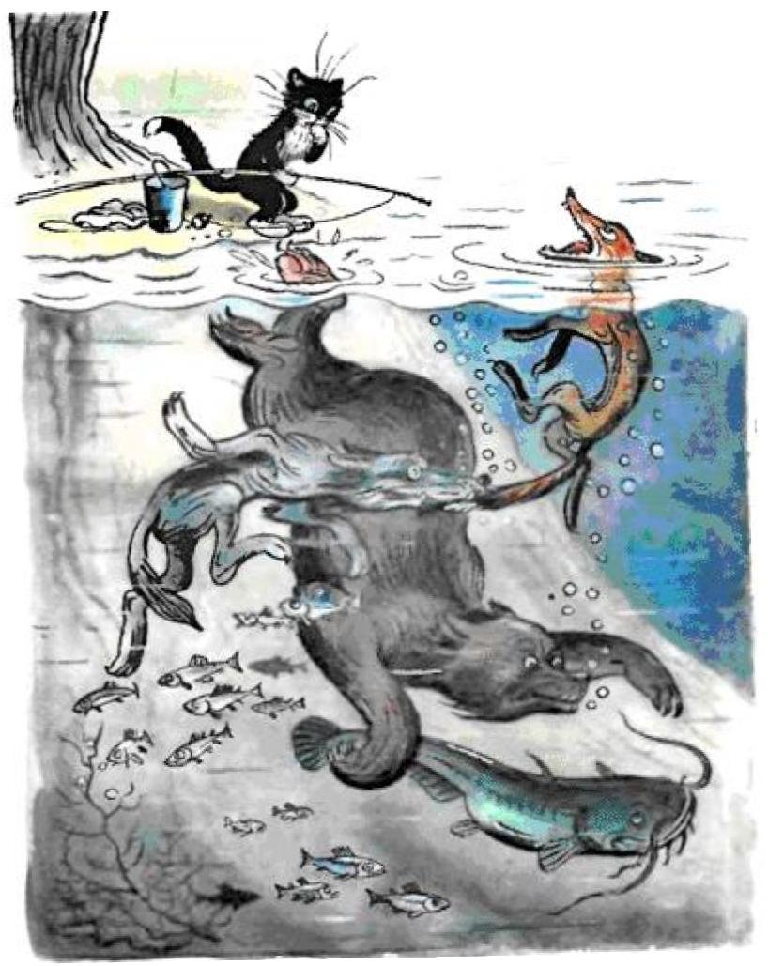
Литературная викторина! Угадайте! Из какой сказки вы видите картинки? 1. Каким животным, кот обещал поймать рыбу? 2. Перечислите животных по порядку.

Slide 8
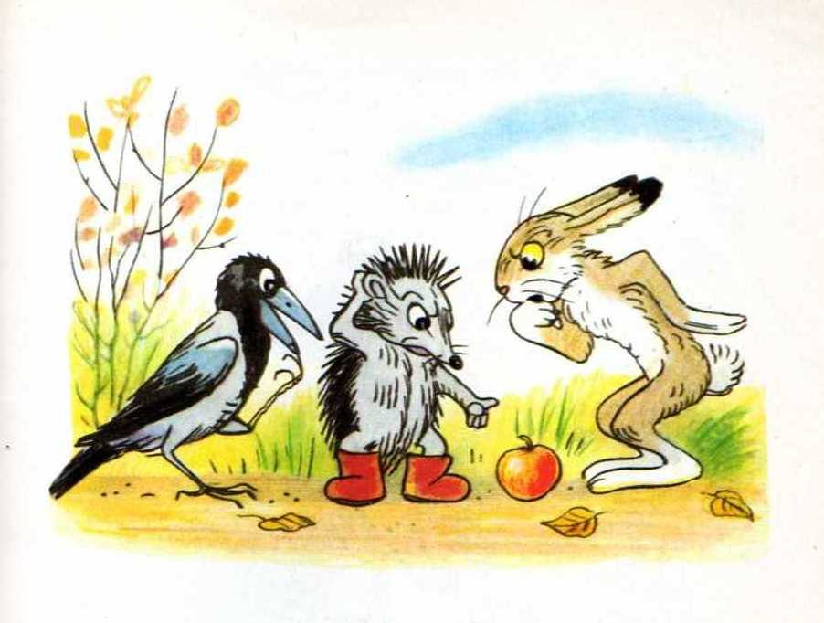
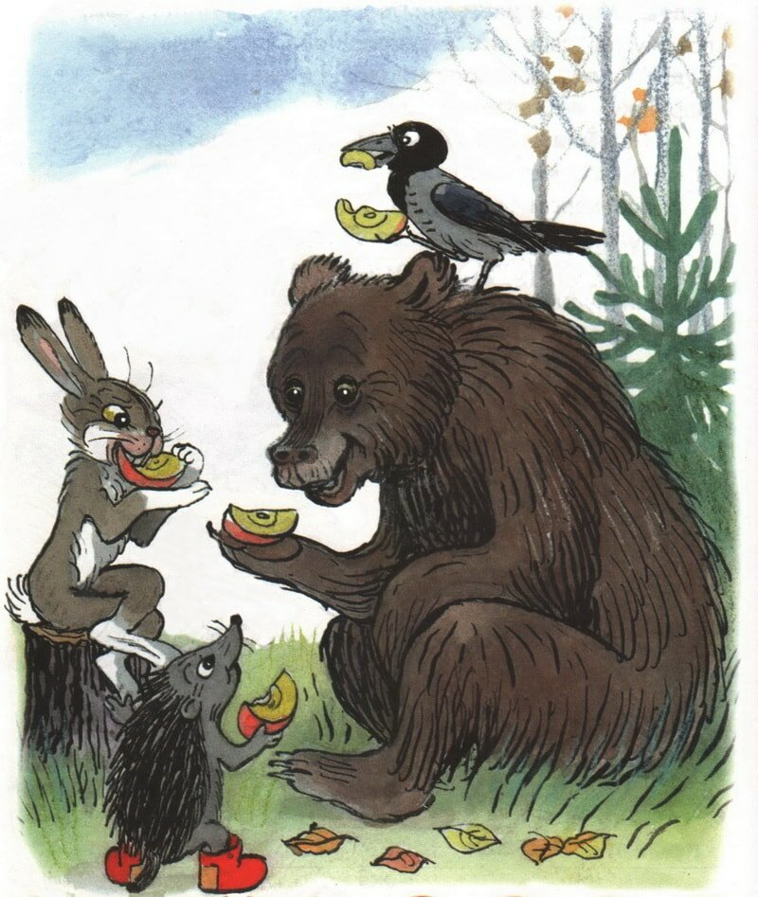
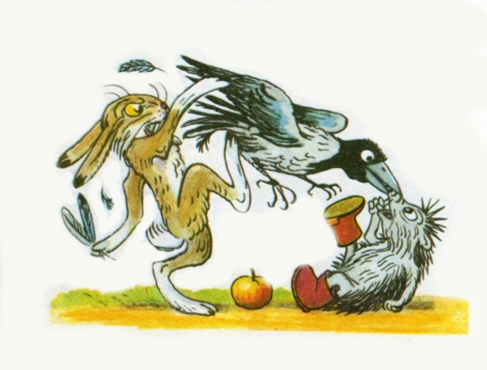
1. Как называется эта сказка? 2. Из-за чего все поссорились? 3. Кому досталось яблоко?

Slide 9
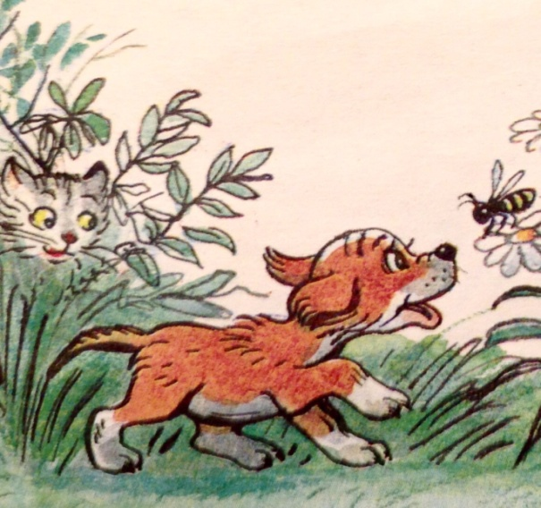
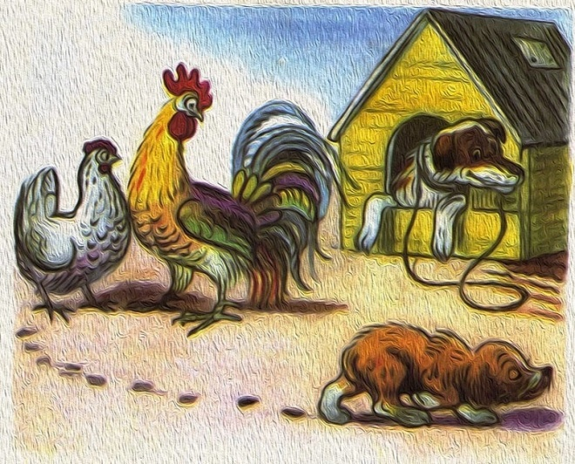
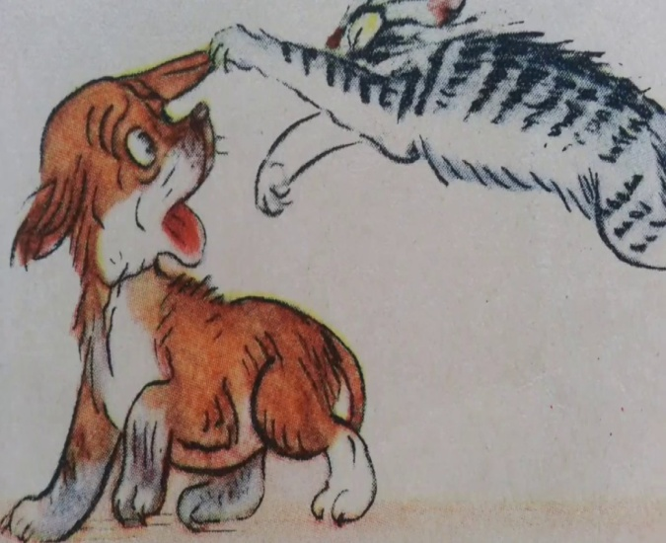
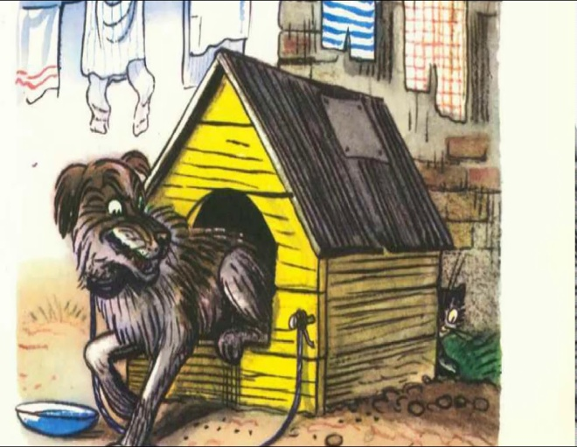
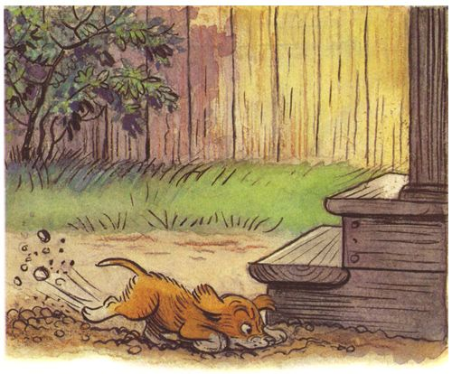
Каким животным, щенок задавал вопрос: «Это Вы сказали МЯУ ?»

Slide 10
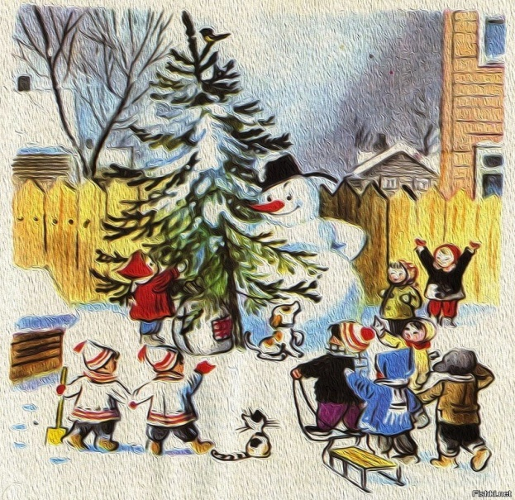
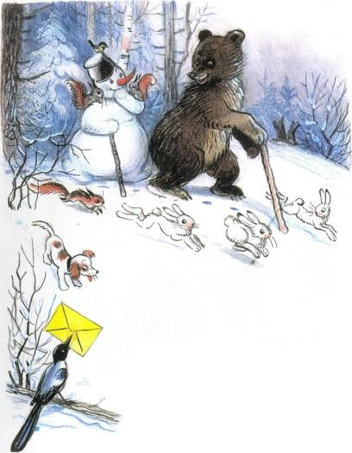
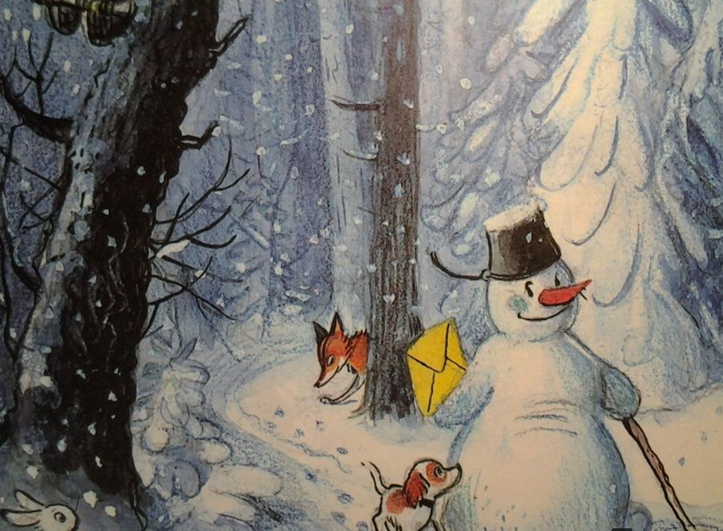
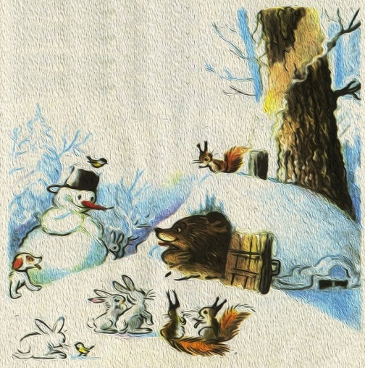
Кто помогал Снеговику доставить письмо Деду Морозу?

Slide 11
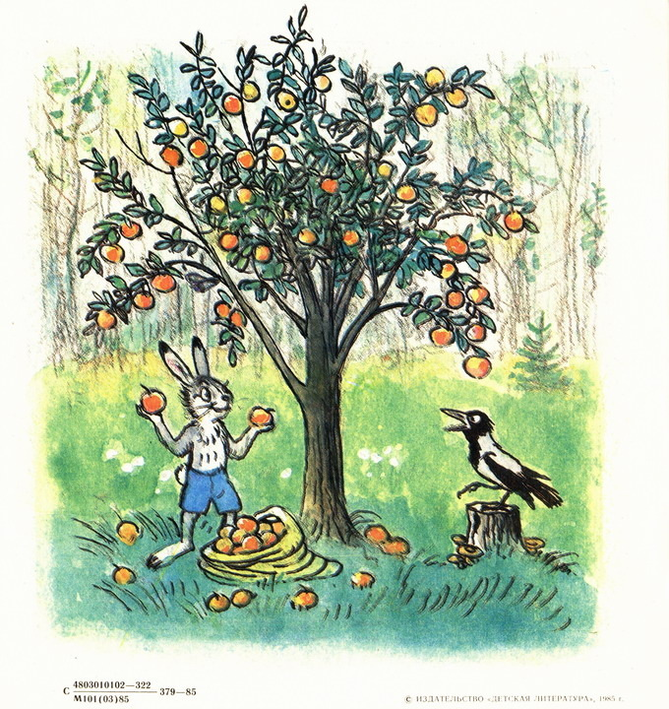
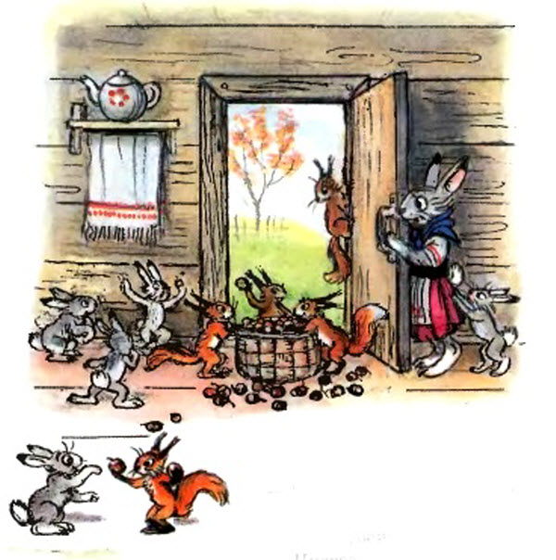
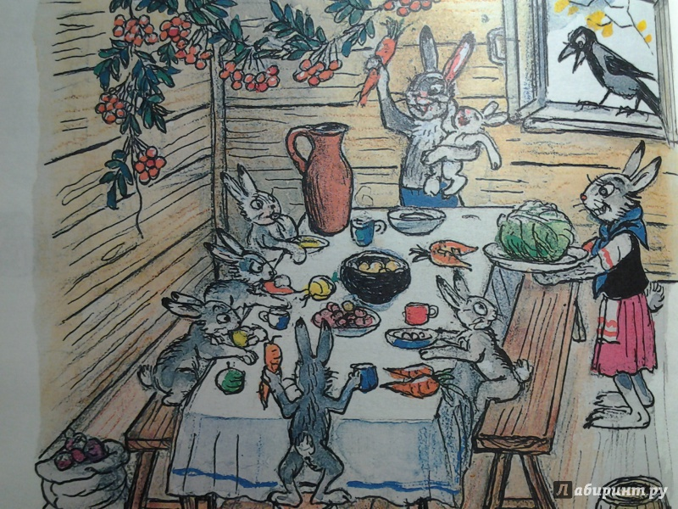
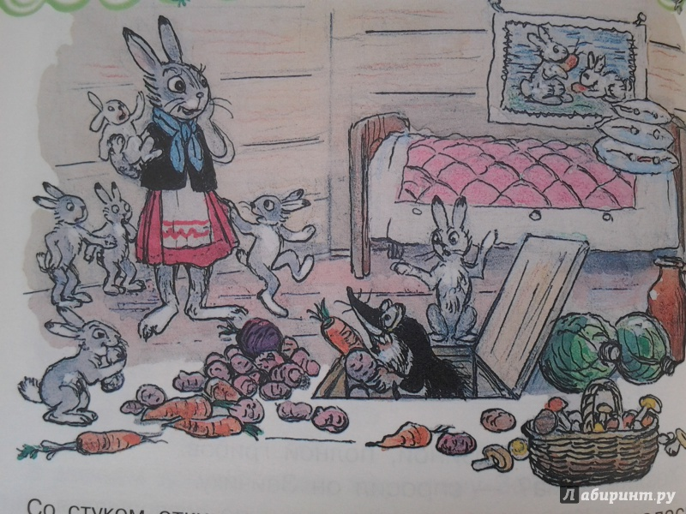
Кому заяц раздал яблоки?

Slide 12
Викторина «Второе словечко» Задание: прочитать первое слово в названии сказки и вспомнить полное её название, договорив второе слово.
1. Капризная-…………..
2. Кот-…………
3. Дядя-……….
4. Палочка-……….
5. Мешок-…..
6. Разные-….
7. Три-…….
8. Петух и-…..

Slide 13
«Викторина-Кроссворд» Задание: вспомни сказку «Кто сказал «мяу»?» и разгадай кроссворд.

Slide 16
Спасибо за внимание!

